Slide 1
Создание мини-завода по переработке овощей и фруктов в МО «Улаганский район».
Инициатор проекта
Месторасположение проекта: с. Улаган
Сроки реализации: 5 лет

Slide 2
Общие сведения о проекте
Суть инвестиционного проекта:
развитие местного рынка производства и переработки овощей и фруктов;
удовлетворение спроса населения продукцией местного производства;
возможность самозанятости и самообеспечения;
создание рабочих мест, привлечение доходов в местный бюджет, внутренний оборот финансовых ресурсов.
Цель инвестиционного проекта: создание предприятия для замещения импортной продукции товарами собственного производства.
Общая стоимость проекта: 40501,0 тыс.руб. в т.ч.:
-заемные средства других организаций (инвесторов): 35001,0 тыс.руб.;
-средства государственной поддержки из республиканского бюджета: 5500,0 тыс.руб.
Объём доходов (выручка) от реализации продукции при стабильной работе предприятия и умеренном потреблении товаров в первом году составит примерно 4177,0 тыс.руб. В последующие 2 года доходы составят 11883,0 тыс.руб. и 26896,0 тыс. руб. соответственно- в связи с увеличением объема продукций и их ассортимента.
Объём доходов (выручка) от реализации продукции при стабильной работе предприятия и умеренном потреблении товаров в первом году составит примерно 4177,0 тыс.руб. В последующие 2 года доходы составят 11883,0 тыс.руб. и 26896,0 тыс.руб. соответственно- в связи с увеличением объема продукций и их ассортимента.

Slide 3
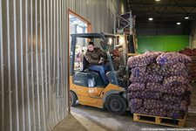
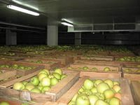
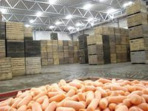
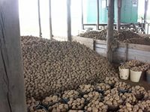
Основные этапы реализации проекта
I этап: Строительство овощехранилища.

Slide 4
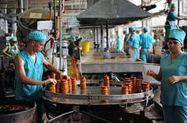
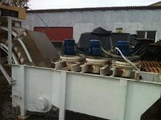
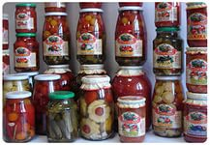
Основные этапы реализации проекта
II этап: Строительство объекта и приобретение оборудования

Slide 5
Описание продукции и услуг
Закуп и реализация свежих овощей и фруктов. Компоты, консервы закусочные, натуральные, заправочные, обеденные, для детского и диетического питания; быстрозамороженные, маринованные овощи, сушёные, квашеные овощи, томатное пюре. Предполагаемые проектом продукции (фрукты и овощи в свежем и консервированном виде) не являются новшеством в сфере производства продукций. Аналоги продукта существуют на всем протяжении становления и развития пищевой промышленности страны.
2. Проект предполагает сохранить цены стабильными при условии, что стабилизация цен будет гарантирована и поставщиками сырья, предусматривающими возможность повышения отпускных цен.
3. Объем производства продукции, предоставление услуг по годам (прогноз): 2016г- 4177,0 тыс.руб., 2017г.- 11883,0 тыс.руб., 2018г.- 26896,0 тыс.руб

Slide 6
Рынок сбыта и конкуренты
Социальные учреждения района (школы, интернаты, детские сады, больницы) и населения Улаганского и Кош-Агачского районов;
Потенциальные конкуренты почти отсутствуют, кроме отдельных частных лиц, которые выращивают овощи не для продажи и серьёзной конкуренции не представляют;
Что касается поставщиков с других регионов, то их продукция хотя и имеет большой объем и стабильность поставки в течение всего года, но по качеству не может сравниться с продукцией местного производства;
Конкурентоспособность предприятия в случае появления потенциальных конкурентов будет обеспечиваться за счет большого объема и низкой (по сравнению с конкурентами) цены поставляемой экологически чистой продукции.

Slide 7
Оценка экономической эффективности проекта
Принятая ставка дисконтирования (D) -8,25%
Простой период окупаемости (PBP)
Дисконтированный период окупаемости (DPBP)
Внутренняя норма доходности (IRR)
Рентабельность инвестиций (ROI)
Чистая приведенная стоимость (NPV)

Slide 8
Оценка социально-экономической эффективности проекта для Республики Алтай
В ходе реализации данного проекта будут созданы 9 рабочих мест, в том числе 2 рабочих места руководителя предприятия и бухгалтера, 7 высокопроизводительных рабочих мест.
Уровень заработной платы. Среднемесячная заработная плата составит от 9 до 11 тыс.руб.
Планируемые налоговые отчисления с разбивкой по уровням бюджета
Бюджетная эффективность заключается в увеличении налоговых поступлений (выплат) в бюджеты разных уровней.
Поступления в бюджет | Всего | В том числе
 |  | 2020г. | 2021г. | 2022г.
Налог, уплачиваемый в связи с применением упрощенной системы налогообложения | 2578,0 | 251,0 | 713,0 | 1614,0
Подоходный налог | 223,0 | 25,0 | 65,0 | 133,0
Отчисления на социальные нужды | 516,4 | 58,0 | 150,4 | 308,0
Итого | 3317,4 | 334,0 | 928,4 | 2055,0

Slide 9
Управление по экономике и бюджетному планированию администрации МО «Улаганский район»

